Slide 1
復活期第二主日
2022年 4 月 24日(救主慈悲主日)
感 恩 祭
主 題
慈悲永遠優先
感恩是基督徒生命的基本心態

Slide 2
恭讀宗徒大事錄 5:12-16
天主藉著眾宗徒，在百姓中行了許多徵兆，顯了許多奇蹟。眾信徒都同心合意聚集在撒羅滿廊，其他人沒有一個敢與他們接近；但是百姓都誇讚他們。
信主的人越來越增加，男女人數，極其眾多。眾宗徒行了這樣多的奇蹟，以致有人把病人抬到街上，放在床上或草墊上，好叫伯多祿走過的時候，
1/2

Slide 3
至少他的影子能遮在一些人身上。還有許多人，從耶路撒冷四周城市，抬著病人，及被邪魔所纏擾的人，蜂擁而來；他們都得到了痊瘉。——上主的話。
眾:感謝天主
2/2

Slide 4
恭讀默示錄 1:9-11, 12-13,17-19
我、若望，你們的弟兄，並在耶穌內與你們共患難，同王權和同忍耐的，為了天主的話，並為給耶穌作證，曾到了一座名叫帕特摩的海島。
在一個主日，我在神魂超拔中，聽見在我背後有一個大聲音，好似號角的聲音，說：「將你所聽見的，寫在書上。」
1/3

Slide 5
我就轉過身來，要看看那同我說話的聲音。我一轉身，就看見了七盞金燈台；在燈台當中，有似人子的一位，身穿長衣，胸間佩有金帶。
我一看見他，就跌倒在他腳前，有如死人。他於是把右手按在我身上，說：「不要害怕！我是元始，我是終末，我是生活的。我曾死過；可是，看！我現在卻活著，一直到萬世萬代。
2/3

Slide 6
我握有死亡和陰府的鑰匙，所以你應把你看見的事，現今的，以及在這些事以後，要發生的事，都寫下來。」
——上主的話。
眾:感謝天主
3/3

Slide 7
恭讀聖若望福音 20:19-31
一周的第一天晚上，門徒所在的地方，因為怕猶太人，門戶都關著，耶穌來了，站在中間，對他們說：「願你們平安！」 說了這話，便把手和肋膀指給他們看。門徒見了主，便喜歡起來。
耶穌又對他們說：「願你們平安！就如父派遣了我，我也同樣派遣你們。說了這話，就向他們噓了一口氣，說：
1/4

Slide 8
「你們領受聖神吧！你們赦免誰的罪，誰的罪就得赦免；你們保留誰的罪，誰的罪就被保留。」
十二人中的一個，號稱狄狄摩的多默，當耶穌來時，卻沒有和他們在一起。其他門徒向他說：「我們看見了主。」
但多默對他們說：「除非我看見他手上的釘孔，用我的指頭，探入釘孔；用我的手，探入他的肋膀，我決不信。」
2/4

Slide 9
八天以後，耶穌的門徒又在屋裡，多默也和他們在一起。門戶關著，耶穌來了，站在中間，說：「願你們平安！」然後對多默說：「把你的指頭伸到這裡來，看看我的手吧！並伸過你的手來，探入我的肋膀，不要做無信德的人，但要做個有信德的人。」
多默回答說：「我主！我天主！」
3/4

Slide 10
耶穌對多默說：「因為你看見了我，才相信嗎？那些沒有看見而相信的，才是有福的！」
耶穌在門徒前，還行了許多其他神蹟，沒有記在這部書上。這些所記錄的，是為叫你們信耶穌是默西亞，天主子，並使你們信的人，賴他的名，獲得生命。——基督的福音。
眾：基督，我們讚美你！
4/4

Slide 11
復活期第二主日(救主慈悲主日)
2022年4月24日
主 題
慈悲永遠優先
(宗5:12-16;默1:9-11,12-13,17-19;若20:19-31)
聖言指導生活；生活印證聖言

Slide 12
天主藉著眾宗徒,在百姓中行了許多徵兆,顯了許多奇蹟.百姓都誇讚他們.
我是元始,我是終末,我是生活的.我曾死過;可是,看!我現在卻活著,一直到萬世萬代.
因為你看見了我,才相信嗎?那些 沒有看見而相信的,才是有福的!

Slide 13
天主藉著眾宗徒,在百姓中行了許多徵兆,顯了許多奇蹟.百姓都誇讚他們. (超過五官,進入生命深處;深層次)
我是元始,我是終末,我是生活的.我曾死過;可是,看!我現在卻活著,一直到萬世萬代. (生命的全部,永恆生命)
因為你看見了我,才相信嗎?那些 沒有看見而相信的,才是有福的! (以主為基,相信慈悲;全民慈悲)

Slide 14
信仰與生活,一事的兩面,在主內愛人,在愛人時愛主：一條誡命兩個面
→慈悲耶穌=慈悲教會=慈悲信徒 =慈悲人類(永遠優先;聖經本質)
慈悲永遠優先=大過一切=超越一切 =包容一切
→大過信/不信;民主/不民主(程序民主); 自由/不自由;人權/不人權
雙重標準/不歸邊/民主程序不等於民主

Slide 15
信仰與生活,一事的兩面,在主內愛人,在愛人時愛主：一條誡命兩個面
→慈悲耶穌=慈悲教會=慈悲信徒 =慈悲人類
慈悲永遠優先=大過一切=超越一切 =包容一切
→大過信/不信; 民主/不民主;自由/不自由
天國,天家,人類重生

Slide 16
信仰與生活,一事的兩面,在主內愛人,在愛人時愛主：一條誡命兩個面
→慈悲耶穌=慈悲教會=慈悲信徒 =慈悲人類
慈悲永遠優先=大過一切=超越一切 =包容一切
→大過信/不信; 民主/不民主;自由/不自由
天人重新定位
天主為王,以愛統治
以分享為樂,為幸福
天國,天家,人類重生

Slide 17
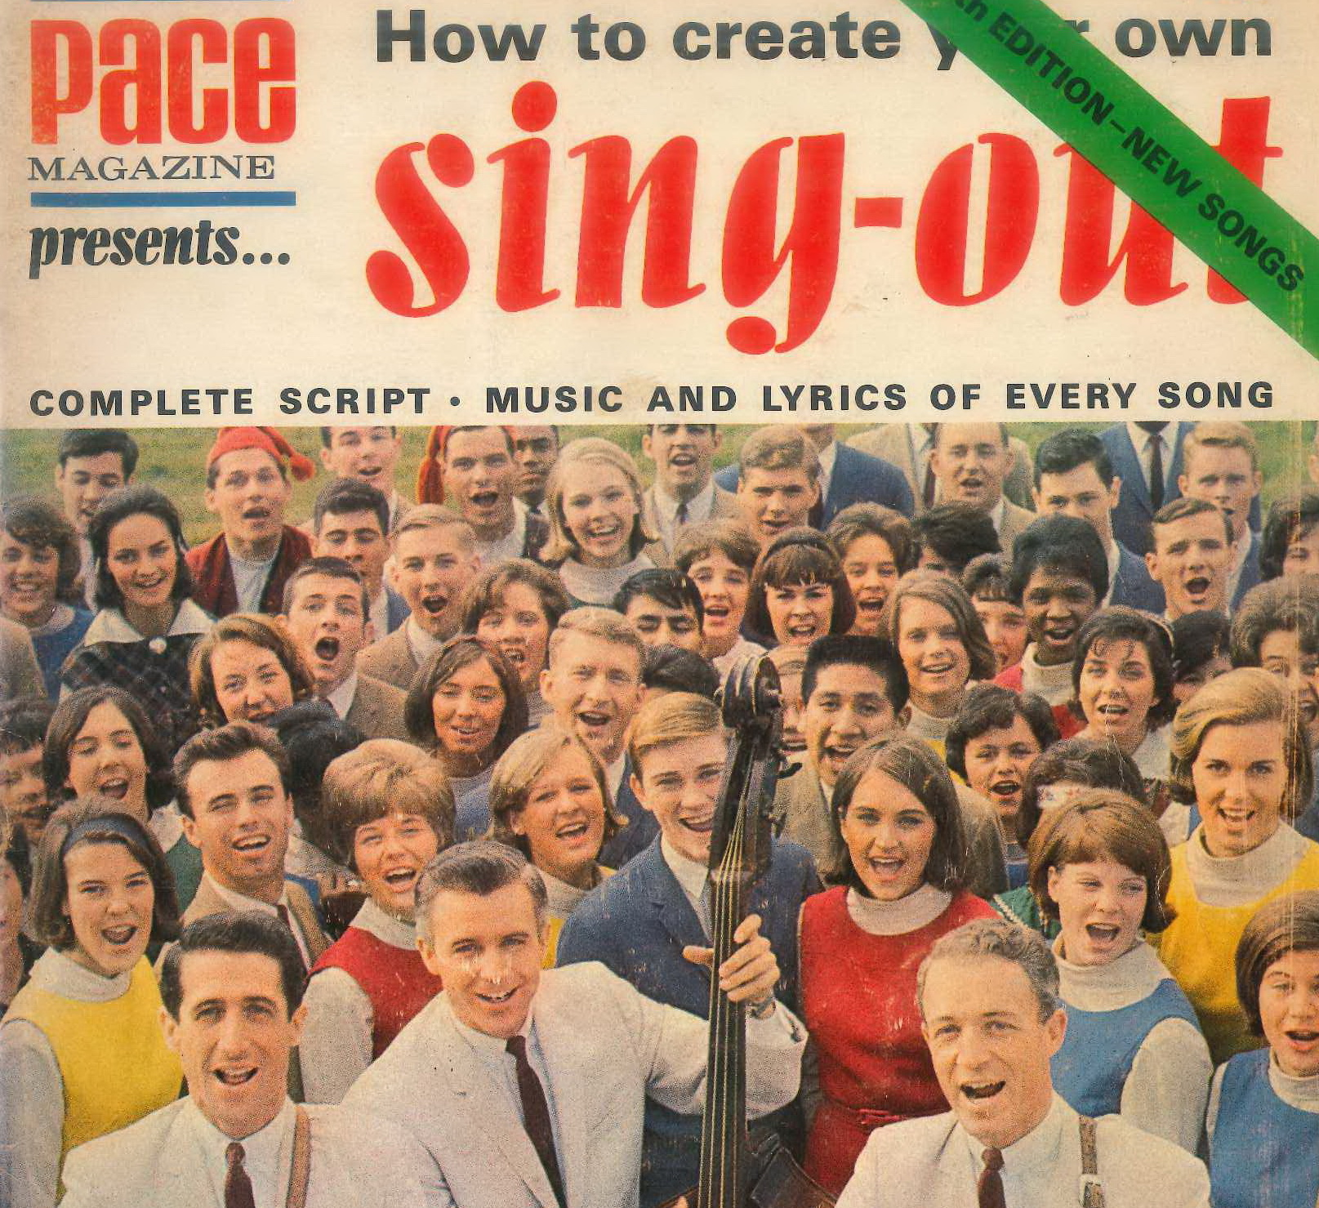
天國在地,洋溢慈悲,曾經只是一步之遙
67-71(羅馬); 80-82(英國);2000(波蘭)
歐美及留學歐美的各國青年唱的歌
Up with people; A new tomorrow; What color is God’s skin;
The world is your home town; Freedom isn’t free;
(U got pay price, sacrifice)
You can’t live crooked and think straight.

Slide 18
面對不同和衝突
Rather Red than Dead (英國青年人)
由 Mutual defence 互相防禦
到 Common security 共同安全(退休政治家)
由 衝突 到 合作/分工
由對抗到對話
泰澤不分彼此;我拿著結它走遍歐洲參加各種青年聚會(沒遇過歧視); 飛機不安檢.

Slide 19
最大的罪：自我中心(柏拉圖)
最不幸的字：.Choice 選擇.
Mother’s choice: 墮胎
My choice：我的選擇大過天
下一個烏克蘭：
芬蘭中立或選邊;台灣回歸或獨立
慈悲永遠優先/慈悲大過天→屬神

Slide 20
我很喜歡「愛德」這兩個字,但它們主要是影響我的思想,我知道要愛,愛是人的最高貴部分;但我似乎更喜歡「慈悲」這兩個字,它們主要影響我的心;它們讓我感動
I love the word “love”, however, its impact on me lies only in my head. It makes me understand that I must love, that love is the noblest thing about man. But I prefer the word “mercy” more because it awakens compassion in my heart; and touches my soul.

Slide 21
公元2000年,歐洲四個關心中國的團體,分別來自比利時,法國,意大利,德國;他們在波蘭召開一個國際會議,我被邀請發言.
In 2000, four organizations from Belgium, France, Italy and Germany with interests in furthering Sino relations held an international conference in Poland and I was invited to speak.

Slide 22
因為我來自香港和中國,也略懂英語和普通話,所以我除發表我個人的小論文外,在許多場合中,包括訪問波蘭「黑聖母」大殿和「慈悲救主」大殿,他們都邀請我作主祭和講道.
Aside from delivering my dissertation, and owing to the fact that I was from Hong Kong, China, and I can speak English and Putonghua, I was invited, on several occasions to be the main celebrant for Masses held at the Shrine of the Black Madonna and also at the Divine Mercy Shrine in Poland.

Slide 23
我因為要講道,所以很用心的去反覆思考和默想那兩個主題, 也回憶和反省自己的各種經驗.
Because I needed to prepare for the homilies I spent a great deal of time pondering and meditating on these two different topics, as well as recalling and reflecting on my various past experiences.

Slide 24
並找尋中華文化中的有關智慧去支持, 所以我學到很多,當時的感受也很深.
I also tried to relate the wisdom of classical Chinese culture to the topics. The process benefited me greatly as I had never learned and reflected more deeply and felt more intensely than before.

Slide 25
我問:怎麼聖母也有黑色的? 為什麼我們華人對「中華聖母」卻沒有什麼特殊的感情?
I asked myself: Why is the Holy Mother ‘black’? Why do Chinese believers never have any special feeling towards the Chinese Holy Mother?

Slide 26
救主的慈悲指的又是什麼? 他對人類慈悲,可那些相信他慈悲的人, 又會否對人類特別的慈悲?
What does it mean by the Saviour’s mercy? Would the Saviour’s mercy towards mankind induce those who believe in Him to be merciful towards their fellow human beings?

Slide 27
我選擇「慈悲永遠優先」作今天講道的主題,但我還是要問:我們希望耶穌對我們慈悲,我們為什麼老是把「個人優先」和「國家優先」掛在嘴邊,置別人的生死禍福於不顧?
For today’s sermon, I have chosen the theme ‘’Mercy takes precedence’’, I want to ask if we want Jesus to be merciful towards us, why do we place emphasis on “individual priority” and “national priority” and blatantly disregard other people’s well-being?

Slide 28
整個聖週,最重要的內容似乎只有一句話:「他『為了』我們人類, 並『為了』我們的得救,從天降下」.
Throughout the Holy Week, there seems to be only one message that essentially captures its most important significance and this is “For us men and for our salvation, He came down from heaven”

Slide 29
如果天主「為人」,那麼教會和信主的團體和國家,是否也應「為世界」? 並以「大慈大悲」的「悲天憫人」情懷, 深深的愛世人,就像主愛了我們一樣?
If God did it “for man’s sake”, shouldn’t the Church and the believing institutions and nations love the world “for the world’s sake” and love them deeply with great benevolence and mercy and empathy just like the Lord has loved us?

Slide 30
為什麼我們老是想著耶穌, 而耶穌卻老是想著人?
Why are we always thinking about Jesus,
but Jesus is always thinking about us and about all humanity?

Slide 31
願 好 天 主
祝 福 你 的 家 庭
你 的 工 作
幫助你戰勝疫情
化 危 為 機
天主愛你 主佑！

